Slide 1
Региональный стандарт кадрового обеспечения промышленного роста
Тюмень, сентябрь 2016 г.

Slide 2
Цели и задачи стандарта
Цель стандарта: определить минимально необходимый набор принципов и инструментов для обеспечения потребности промышленности (экономики) региона в высококвалифицированных кадрах и способствовать их внедрению в субъектах РФ.
Задачи
Повышение эффективности процессов подготовки кадров для экономики региона
Использование стандарта для оценки и контроля эффективности субъектов реализации кадровой политики в регионе
Внедрение механизмов совершенствования систем СПО, ВО*, ДПО, а также дополнительного образования детей
Обеспечение подготовки кадров в соответствии с мировыми стандартами и требованиями работодателей
Систематизация основных положений, механизмов и инструментов обеспечения кадрами региональной промышленности (экономики). Тиражирование лучших практик
* Среднее профессиональное образование и высшее образование

Slide 3
Структура основных положений стандарта
Прогнозирование потребности в кадрах
Навигация по востребованным и перспективным профессиям
Практико-ориентированное (дуальное) профессиональное обучение
Инженерная подготовка в вузах с учетом требований работодателей
Реализация ключевых элементов региональной модели кадрового обеспечения
Повышение квалификации педагогических кадров
Независимая оценка качества подготовки кадров
Мониторинг трудоустройства выпускников
Наличие стратегии кадрового обеспечения
Контроль на уровне высшего должностного лица субъекта РФ
Наличие координатора процесса
Принятие нормативно-правовых актов
Создание условий
Информационное, материально-техническое обеспечение
Обеспечение доступной учебно-методической и материально-технической базой для реализации образовательного процесса
Обеспечение прозрачности принятия управленческих решений

Slide 4
Организационная модель реализации проекта и участие стейкхолдеров
Этапы реализации проекта:
Разработка стандарта кадрового обеспечения промышленного роста региона
Апробация: внедрение стандарта в 21 пилотных регионах
Оценка результативности и эффективности внедрения
Тиражирование на 85 регионов России
Агентство курирует проект на всех этапах его реализации; на первоначальном этапе также обеспечивает непосредственную разработку стандарта
Каждый участник проекта будет выполнять свою функцию, в которой будет заинтересован на каждом этапе (Союз «Ворлдскиллс Россия», РОИВ, ФОИВ*, Глава субъекта, Профессиональные организации, Отраслевые советы, Региональные бизнес-структуры, Федеральные корпорации, Общественные представители Агентства, Координатор)
В оценке результативности внедрения стандарта ключевая роль у Союза «Ворлдскиллс Россия», а также региональных предприятий-работодателей, общественных и предпринимательских объединений региона
По результатам пилотного внедрения стандарта проводится оценка его эффективности, доработка, и, в случае целесообразности, массовое тиражирование на все регионы России
*Минобрнауки России, Минпромторг России, Минэкономразвития России, Минтруд России

Slide 5
Роль Союза Ворлдскиллс Россия
содействие в организации и проведении чемпионатов профессионального мастерства по стандартам WorldSkills разных уровней, проводимых на территории субъекта Российской Федерации;
содействие в формировании регионального экспертного сообщества движения WorldSkills Russia и обеспечения доступа в международные профессиональные сообщества;
привлечение лучших международных практик в целях внедрения Стандарта;
участие в осуществлении независимой и прозрачной оценки качества подготовки кадров в субъекте Российской Федерации;
содействие в подготовке мастеров производственного обучения образовательных организаций, участвующих во внедрении Стандарта, в аккредитации экспертов по стандартам WorldSkills;
осуществление аккредитации образовательных организаций, участвующих в реализации Стандарта, в качестве специализированных центров компетенций
содействие в разработке новых компетенций

Slide 6
Перечень пилотных регионов
Белгородская область
Владимирская область
Краснодарский край
Красноярский край
Липецкая область
Мурманская область
Нижегородская область
Новосибирская область
Пермский край
Республика Саха (Якутия)
Республика Татарстан
Республика Чувашия
Самарская область
Свердловская область
Тамбовская область
Тульская область
Тюменская область
Ульяновская область
Хабаровский край
Челябинская область
Ярославская область

Slide 7
Ключевые этапы кадрового обеспечения региона: опыт реализации проекта по дуальному образованию
2
3
4
Переподготовка
Профессиональная ориентация
Проектирование подготовки
Подготовка и переподготовка будущих работников предприятий на современном высокотехнологичном оборудовании
Переход от системы профориентации школьников к системе непрерывной поддержки (профнавигация) профессионального выбора на протяжении всей жизни
Обеспечение современной МТБ
Подготовка мастеров производственного обучения на площадках работодателей
Подготовка/переподготовка преподавателей СПО
Разработка образовательных программ (для инженерных и рабочих кадров) при участии работодателей
На предприятие
В экономику региона
1
5
Прогноз потребности в кадрах
Оценка качества подготовки
Госзаказ на подготовку кадров с приоритетом ведущих и перспективных отраслей экономики.
Стратегия Холдинга/ Предприятия
Стратегия Отрасли
Стратегия Региона
Независимая оценка качества подготовки кадров
Мониторинг карьерного трека выпускников

Slide 8
Горизонты планирования кадрового обеспечения потребностей региона
5
Реализация механизмов прогнозирования потребности в кадрах по перспективным и востребованным профессиям
Прогноз для проектирования развития системы СПО, ВПО, ДПО и ДОД* и формирования контрольных цифр приема (КЦП)
- Прогноз потребности в кадровых ресурсах на перспективу до 7 лет
- Прогноз потребности в кадровых ресурсах на перспективу 3-5 лет
- КЦП
Горизонт планирования
1-3 года
5-7 лет
10-12 лет
Целевая
подготовка кадров
Опережающая
подготовка кадров
Профориентационные
мероприятия
ВО
СПО
ВО
СПО
Школы, дополнительное
образование детей
ДПО
ДПО

Slide 9
Ключевое - практикоориентированность
7
Реализация механизмов практико-ориентированного (дуального) образования
Подготовка кадров по специальностям, соответствующим стратегии развития региона и потребностям работодателей
- Обновление программ
Практическое обучение
Наставничество
Установление и нормативное закрепление кооперационных связей
В узком смысле, практикоориентированное (дуальное) обучение – это форма организации, реализации образовательного процесса, которая подразумевает теоретическое обучение в образовательной организации, а практическое – в организации работодателя

Slide 10
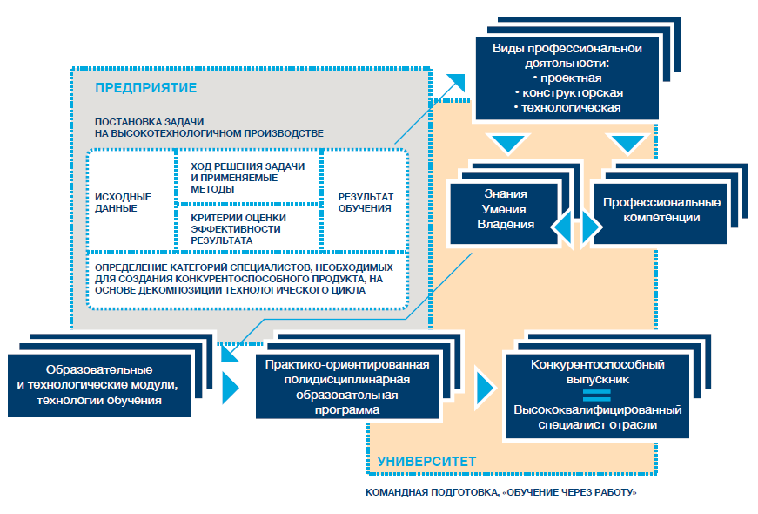
Подготовка инженерных кадров
8
Подготовка инженерных кадров для высокотехнологичных производств
Выстраивание эффективного взаимодействия работодатель-вуз по инженерным специальностям
- Базовые кафедры
- Стажировки и дипломные работы на материале работодателя
- Наблюдательные советы

Slide 11
Навигация по востребованным и перспективным профессиям и новые форматы дополнительного образования детей
6
Навигация по востребованным и перспективным профессиям
Обеспечение профессиональной ориентации и дополнительного образования учащихся средней школы через ознакомление с перспективными профессиями, специализированные уроки по предмету «Технология»
- Региональные и федеральные чемпионаты, олимпиады по технологиям (Олимпиада НТИ, чемпионаты Juniorskills)
- Проведения урока «Технология» в школах или на базе колледжей
- Региональные ресурсные центры и др.
JuniorSkills - соревнования по 17 компетенциям
(Всероссийская олимпиада по технологиям)
Фрезерные работы на станках с ЧПУ
Токарные работы на станках с ЧПУ
Мобильная робототехника
Мехатроника
Электроника
Прототипирование
Инженерная графика
Аэрокосмическая инженерия
Системное администрирование
Электромонтажные работы
Кровельные работы
Лазерные технологии
Нейропилотирование
Геномная инженерия
Интернет вещей
Мультимедийная журналистика
Химический лабораторный анализ
Новый стандарт предмета «Технологии» в общем образовании (разрабатывает Минобрнауки России)
Переподготовка учителей предмета «Технологии»
(в т.ч. на базе ресурсных центров, технопарков и т.д.)
Ресурсные центры дополнительного образования детей
Уникальные региональные площадки

Slide 12
Алгоритм кадрового обеспечения текущих и перспективных потребностей региона
Обеспечение текущих потребностей региона
Обеспечение перспективных потребностей региона
1
Определение перечня ключевых предприятий региона (в соответствии с требованиями стандарта)
1
Определение ключевых региональных инвестиционных проектов
2
Определение перечня профессий в соответствии с технологическими задачами предприятий
2
Определение перечня профессий под потребности будущего производства
Перечень профессий из ТОП-50
Профессии в соответствии с региональной спецификой
3
Выбор СПО и ВО (образовательных программ), ДПО
3
Заключение соглашений между главой региональной корпорации развития и организацией СПО (ВО), ДПО
4
Целевая подготовка кадров
4
Опережающая подготовка кадров
5
Оценка качества подготовки кадров
5
Оценка качества подготовки кадров

Slide 13
Ключевые положения: основные элементы модели, информационное и материально-техническое обеспечение
Положение:
Суть:
Инструменты (примеры):
9
Подготовка и переподготовка педагогических кадров
Специализированная подготовка педагогических кадров, включая мастеров производственного обучения и наставников на производстве, учителей предмета «Технология»
- Программы подготовки и переподготовки педагогических кадров
- Производственная стажировка
- Педагогическая стажировка
10
Реализация независимой оценки качества подготовки кадров
Разработка и внедрение независимых прозрачных механизмов оценки качества подготовки кадров по образовательным программам
- ГИА, как демонстрационный экзамен WS
- Чемпионаты WorldSkills для студентов и молодых специалистов
11
Реализация механизмов мониторинга трудоустройства выпускников
Мониторинг трудоустройства выпускников профессиональных образовательных организаций и отслеживание их карьерного трека
- Мониторинг СПО и ВО через ведение банка данных
- Отслеживание результатов участия в чемпионатах WorldSkills, через систему CIS

Slide 14
Ключевые положения: Создание условий для реализации модели кадрового обеспечения промышленного роста
Положение:
Суть:
Инструменты (примеры):
1
Наличие стратегических целей, задач, приоритетов развития системы подготовки кадров и их закрепление в региональной стратегии кадрового обеспечения
Стратегия субъекта РФ должна быть связана с системой подготовки кадров и планами ее развития, должны быть общие цели и задачи
Стратегия кадрового обеспечения субъекта РФ
Раздел по кадровому обеспечению в стратегии социально-экономического развития региона
2
Принятие ключевых решений и контроль работ по кадровому обеспечению промышленности (экономики) на уровне высшего должностного лица субъекта
Принятие личной ответственности высшим должностным лицом субъекта РФ по реализации положений стандарта и оценке его исполнения. Наличие координационного органа при главе региона или его заместителе
Координационный совет при Главе субъекта РФ
3
Наличие координатора
Структура, ответственная за межведомственное взаимодействие РОИВ, учебных заведений, работодателей, региональных ЦК Ворлдскиллс и т.д.
ТПП* или Департамент внутренней и кадровой политики или др.
4
Принятие нормативно-правовых актов
Разработка и утверждение на уровне субъекта РФ соответствующей нормативно-правовой базы, обеспечивающей внедрение стандарта
Утвержденные на уровне Правительства субъекта РФ распоряжения, положения, приказы, соглашения
* Торгово-промышленная палата

Slide 15
Стейкхолдеры и участники: опыт реализации проекта по дуальному образованию
Минпромторг России
Минтруд России
Минобрнауки России
Минэкономразвития России
ТПП
Деловая Россия
Союзмаш
Федеральный уровень
Корпорации/ Холдинги
Региональный
уровень
Глава региона России
РОИВ в сфере образования
Региональное министерство промышленности
Региональное министерство труда
(Новосибирская область)
Региональное министерство образования
Региональное министерство экономики
Предприятия
Колледжи
Вузы
Школы
Отраслевые советы
Бизнес-объединения и объединения работодателей
Площадки подготовки:
Учебные/ образовательные центры предприятий
Межрегиональный центр компетенций
Специализированный центр компетенций
Региональные ресурсные центры и детские технопарки
Необходимость совершенствования механизмов координации продиктована многопозиционностью сферы кадрового обеспечения региона

Slide 16
Общая модель кадрового обеспечения региона
Глава региона России
Принятие решений по межведомственным вопросам
Решение конфликтных ситуаций
Подготовка предложений по назначению координатора
Подготовка предложений по распределению финансирования
Подготовка предложений по внесению изменений в нормативно-правовые акты
Координационный
совет при главе
региона России
Оперативная координация взаимодействия участников
Координация консолидированного заказа
Координация использования МТР разными участниками
Курирование независимой оценки качества подготовки кадров
Мониторинг процесса подготовки кадров, подготовка аналитических отчетов
Координатор
Заказчик
Исполнитель
Региональные
институты развития
(корпорации развития)
Предприятия-
работодатели
СПО
ВО
ДПО
Образовательная
программа
Образовательная
программа

Slide 17
Ключевые этапы кадрового обеспечения региона: опыт реализации проекта по дуальному образованию
2
3
4
Переподготовка
Профессиональная ориентация
Проектирование подготовки
Подготовка и переподготовка будущих работников предприятий на современном высокотехнологичном оборудовании
Переход от системы профориентации школьников к системе непрерывной поддержки (профнавигация) профессионального выбора на протяжении всей жизни
Обеспечение современной МТБ
Подготовка мастеров производственного обучения на площадках работодателей
Подготовка/переподготовка преподавателей СПО
Разработка образовательных программ (для инженерных и рабочих кадров) при участии работодателей
На предприятие
В экономику региона
1
5
Прогноз потребности в кадрах
Оценка качества подготовки
Госзаказ на подготовку кадров с приоритетом ведущих и перспективных отраслей экономики.
Стратегия Холдинга/ Предприятия
Стратегия Отрасли
Стратегия Региона
Независимая оценка качества подготовки кадров
Мониторинг карьерного трека выпускников

Slide 18
Ключевые положения: информационное и материально-техническое обеспечение
Положение:
Суть:
Инструменты (примеры):
12
Обеспечение качественной материально-технической базой для реализации образовательного процесса
Обеспечение доступа учащихся и преподавателей к современной учебно-методической базе и высокотехнологичному оборудованию на любой из доступных площадок
- Аудит МТБ региона
- Учебные лаборатории, площадки на предприятиях, ресурсные центры
- Современные учебно-методические материалы
13
Обеспечение информационной прозрачности региональной модели кадрового обеспечения промышленного роста
Обеспечение свободного и удобного доступа заинтересованных лиц к основной информации о внедрении региональной модели кадрового обеспечения промышленного роста
- Информационный портал министерства образования и науки субъекта Российской Федерации
- Порядок предоставления информации по запросу

Slide 19
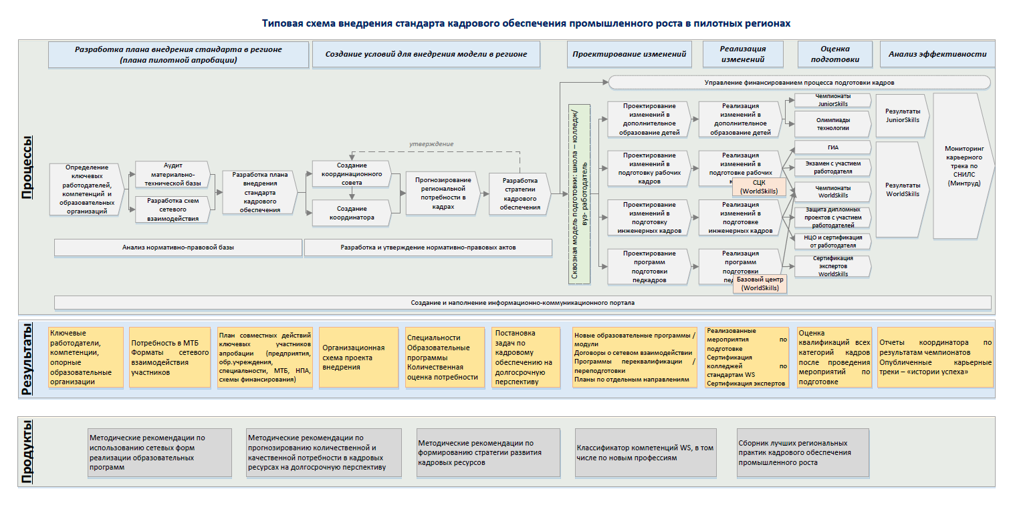
Типовая схема внедрения стандарта

Slide 20
Границы внедрения стандарта
Пилотная апробация стандарта предусматривает определение границ внедрения Стандарта, отражающих текущую и перспективную потребность региона в кадровом обеспечении:
Определение стейкхолдеров («заказчиков») подготовки кадров: ключевых действующих предприятий (работодателей) и субъектов инвестиционной деятельности (потенциальных работодателей), наиболее значимых или критичных для региональной экономики.
Определение 10-15 наиболее значимых для стейколдеров востребованных и перспективных компетенций, на которых будут сосредоточены усилия по внедрению механизмов, предусмотренных Стандартом. Перечень востребованных и перспективных профессий может формироваться с учетом профессий, вошедших в «50 наиболее востребованных на рынке труда, новых и перспективных профессий, требующих среднего профессионального образования», при этом должен включать инженерные профессии и специализации, а также 1-2 новых для региона профессий.
Определение опорных образовательных организаций СПО, ВО и ДПО, участвующих в реализации модели.

Slide 21
Типовая схема внедрения стандарта

Slide 22
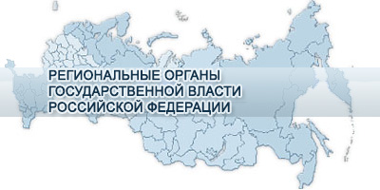
Предпосылки разработки стандарта
Стандарт кадрового обеспечения промышленного роста региона разрабатывается в соответствии с пунктом 16 раздела I протокола заседания Правительственной комиссии по импортозамещению от 3 октября 2015 г. № 2:
«Рекомендовать органам исполнительной власти субъектов Российской Федерации совместно с Минобрнауки России, союзом «Агентство развития профессиональных сообществ и рабочих кадров «Ворлдскиллс Россия», автономной некоммерческой организации «Агентство стратегических инициатив по продвижению новых проектов» проработать вопрос внедрения регионального стандарта кадрового обеспечения промышленного роста, включающего в себя механизмы обеспечения высокотехнологичных отраслей промышленности по сквозным рабочим профессиям на основе международных стандартов подготовки кадров, внедрение элементов системы дуального обучения и системы мониторинга качества подготовки кадров»

